Slide 1
Регламент проведения мониторинга качества образования на 2019/2020 учебный год

Slide 2
Регламент проведения мониторинговых исследований по географии в системе общего образования города Челябинска в 2019/2020 учебном году
Месяц\ класс | Март | Апрель
6 класс | ВПР – география (30.03 – 10.04)
7 класс |  | ВПР – география (13.04 – 24.04)
8 класс |  | ВПР – география (06.04 – 10.04)
10 класс | ВПР апробация – география (02.03 – 06.03)
11 класс | ВПР апробация – география (02.03 – 06.03)
Расписание ОГЭ-2020 по географии (проект)
29 .05.2020
05.06.2020

Slide 3



ОГЭ-2020 по географии

Slide 4
Что будет в новой модели КИМ
Сохранили количество заданий
Сократили первичный балл
Изменена последовательность заданий
Изменена форма записи ответа в ряде заданий
Включен мини-тест из трех заданий
Изменено количество заданий и количество баллов
по содержательным разделам курса географии

Slide 5


Количество заданий и баллы
2020 год
30 заданий
2019 год
30 заданий
8
9
10
3
17
3
7
3
Ответ в виде одной цифры
СТАЛО
31 балл
БЫЛО
32 балла
Ответ в виде слова
или словосочетания
Ответ в виде
последовательности цифр
Развернутый ответ

Slide 6
Разделы предмета
Содержательные разделы | Количество заданий
 | Было | Стало
Источники географической информации | 6 | 7
Природа Земли и человек | 7 | 6
Материки, океаны, народы и страны | 2 | 2
Природопользование и геоэкология | 2 | 2
География России | 13 | 13
Итого | 30 | 30

Slide 7
Первичный балл
Содержательные разделы | Количество заданий
 | Было | Стало
Источники географической информации | 6 | 8
Природа Земли и человек | 8 | 6
Материки, океаны, народы и страны | 2 | 2
Природопользование и геоэкология | 2 | 2
География России | 14 | 13
Итого | 32 | 31

Slide 8

2019 | 2020
10-11 | 5-6
14 | 7
26 | 8
18-21 | 9-12
16 | 13
4 (был 1 ответ) | 14 (теперь 2 ответа)
28, 29 | 16, 17
27 | 18
24 | 19
25 | 20
13 (был 1 ответ ) | 21 (теперь 2 ответа)
8, 9 | 22, 23
7 (был 1 ответ) | 24 (теперь 2 ответа)
17 | 25
5 | 26 (теперь 2 ответа)
15,22, 23 | 27, 28, 29
Как поменяли
нумерацию
в заданиях
ОГЭ-2020
Название графика

Slide 9
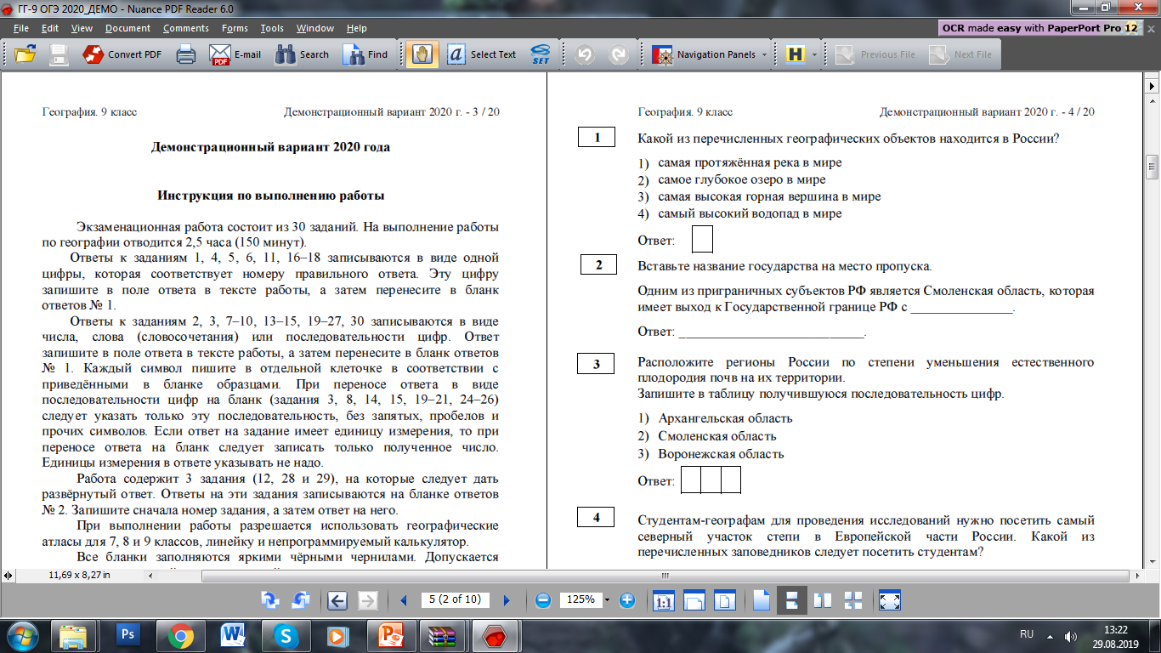
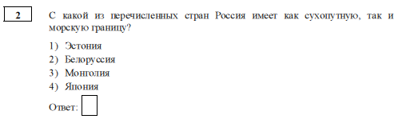
Задание № 2 в другой форме

Slide 10

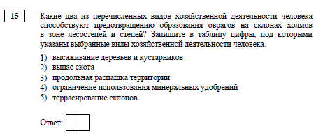

В 4 заданиях
(№ 14, 15, 21, 24, 26)
требуется выбрать
два ответа из предложенных пяти

Slide 11
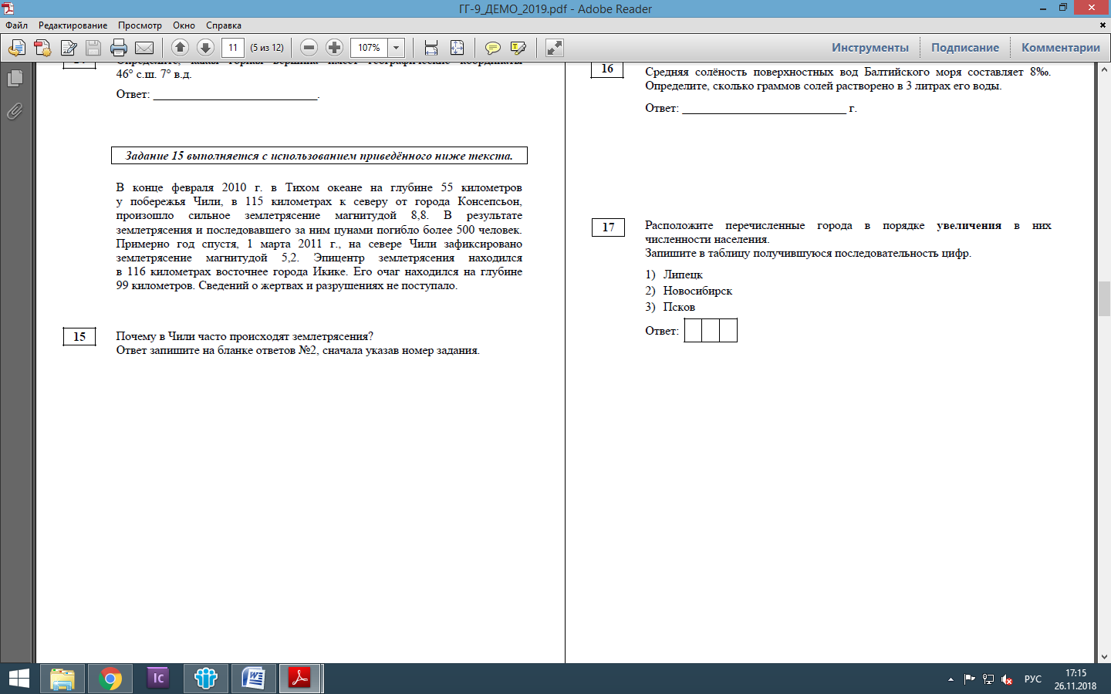
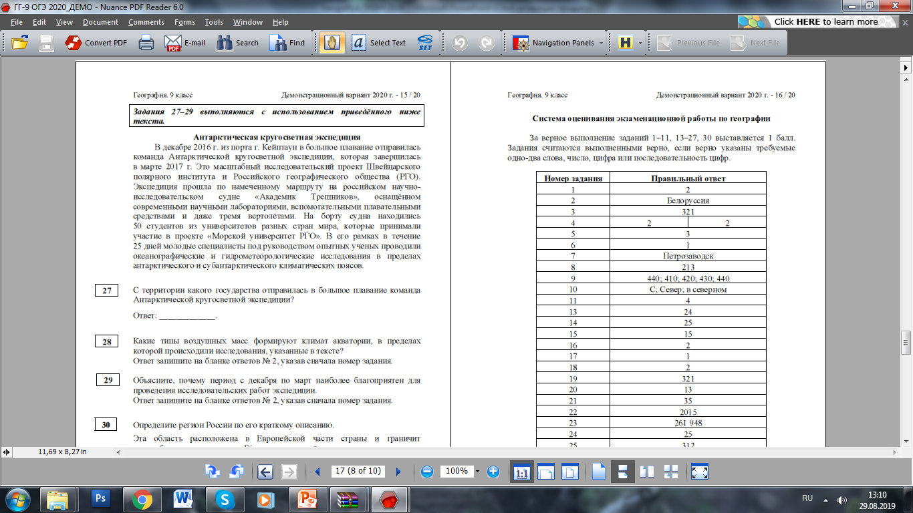
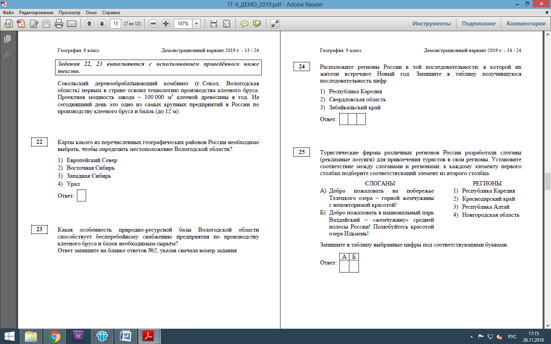


ОГЭ-2020.
Особенность нововведения – задания 26–28 сделали по одному тексту
ОГЭ-2019.
Задания 15, 22, 23 – ответы
по двум текстам

Slide 12

Линейка, непрограммируемые калькуляторы,
географические атласы
для 7, 8 и 9 классов
(любого издательства)
Что берут
с собой
участники
Время экзамена
150 минут

Slide 13
ОГЭ-2020 по географии

Slide 14
Для подготовки
презентации использован шаблон с сайта
free-office.net/shablony-powerpoint/

Slide 15
